Slide 1
In memoria di
Pierre Lorent
«SENZA PAROLE»
Seconda serie
Raccolta di vignette per la prevenzione
Da un’idea di Pierre Lorent (SEFMEP)
Illustrazioni a cura di AECOPS
Selezione e adattamento in power point
Franco Mugliari (alias Muglia La Furia)
http://muglialafuria.blogspot.com

Slide 2
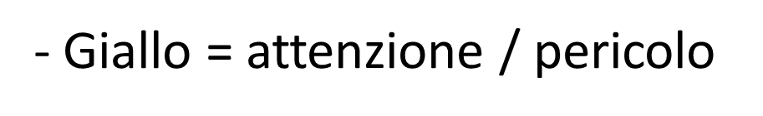

- Rosso = vietato/conseguenze
- verde = ok
I colori della prevenzione:
- Verde = ok

Slide 3
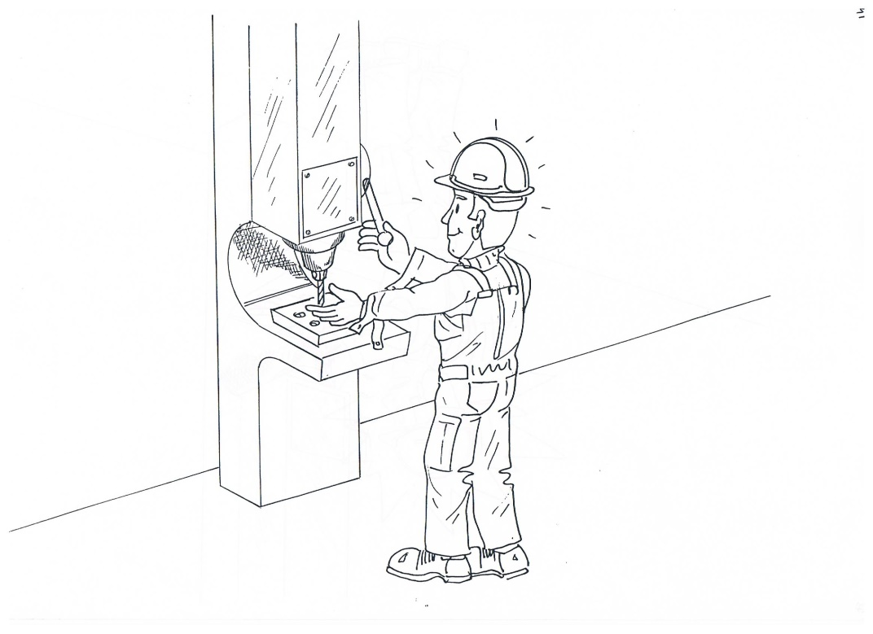
01 – Indumenti da lavoro

Slide 4
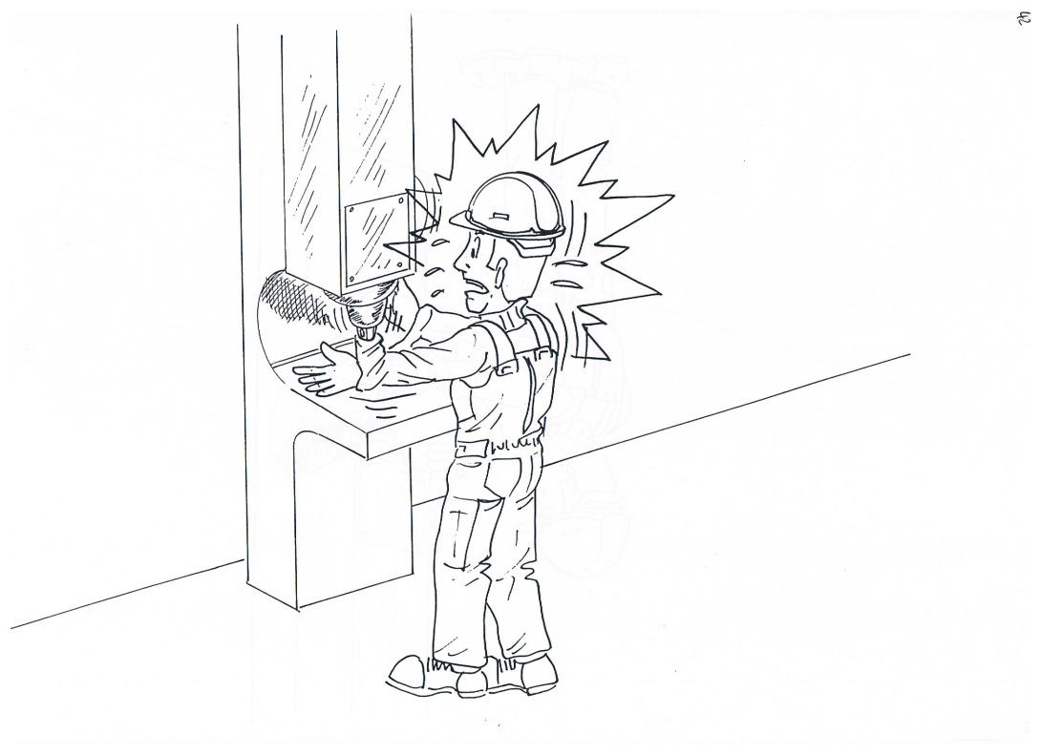
01 – Indumenti da lavoro

Slide 5
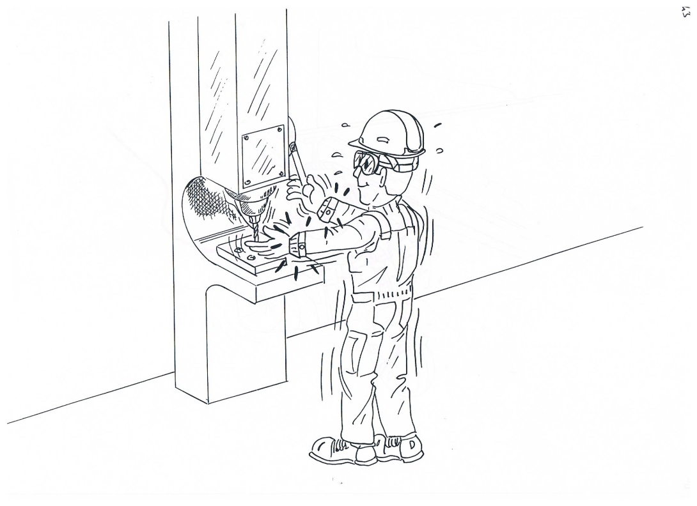
01 – Indumenti da lavoro

Slide 6
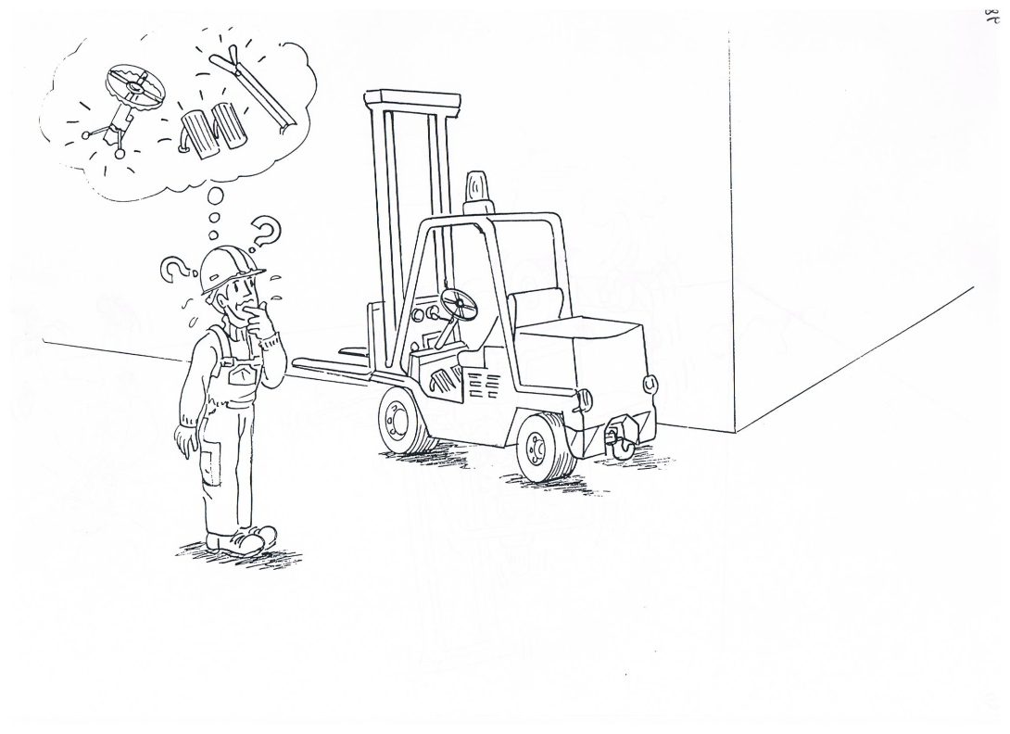
02 – Attrezzature e formazione

Slide 7
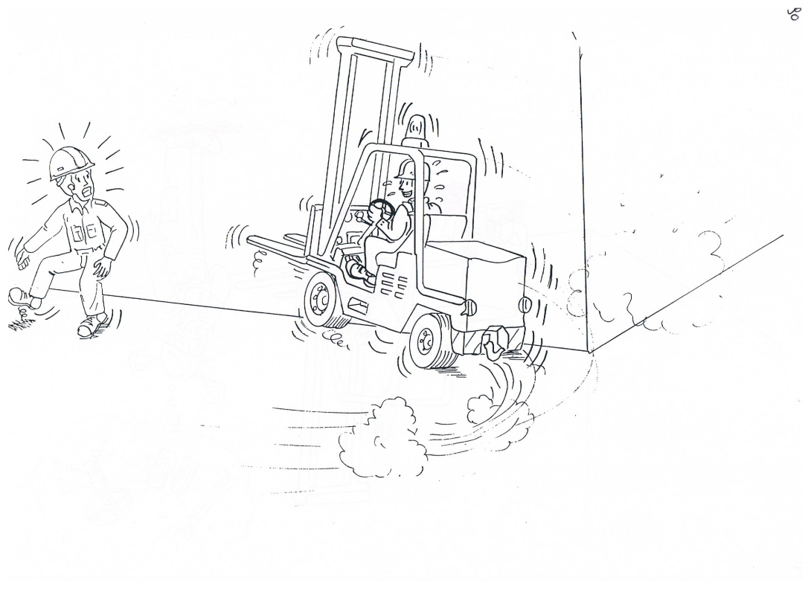
02 – Attrezzature e formazione

Slide 8
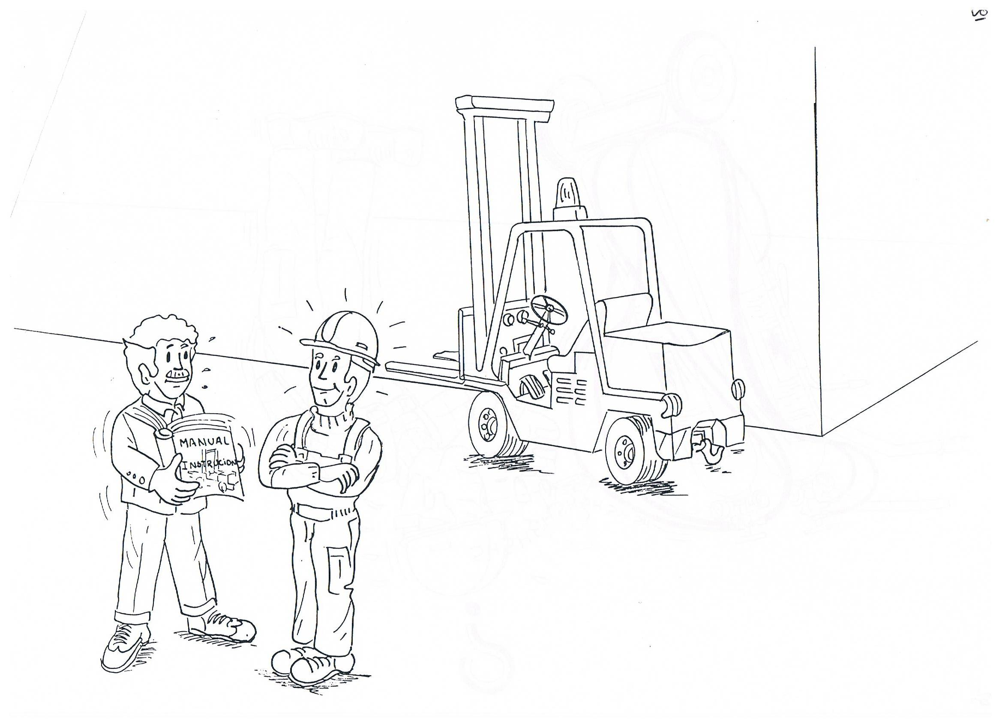
02 – Attrezzature e formazione

Slide 9
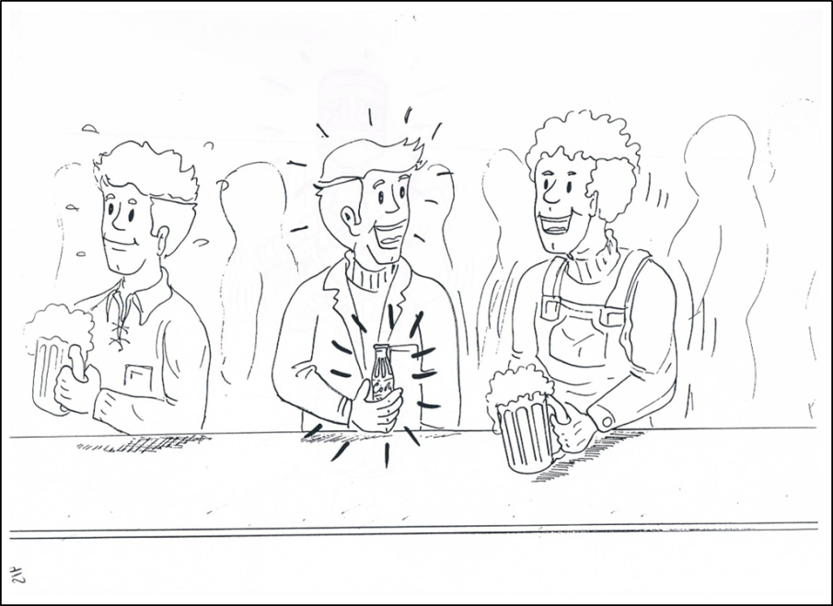
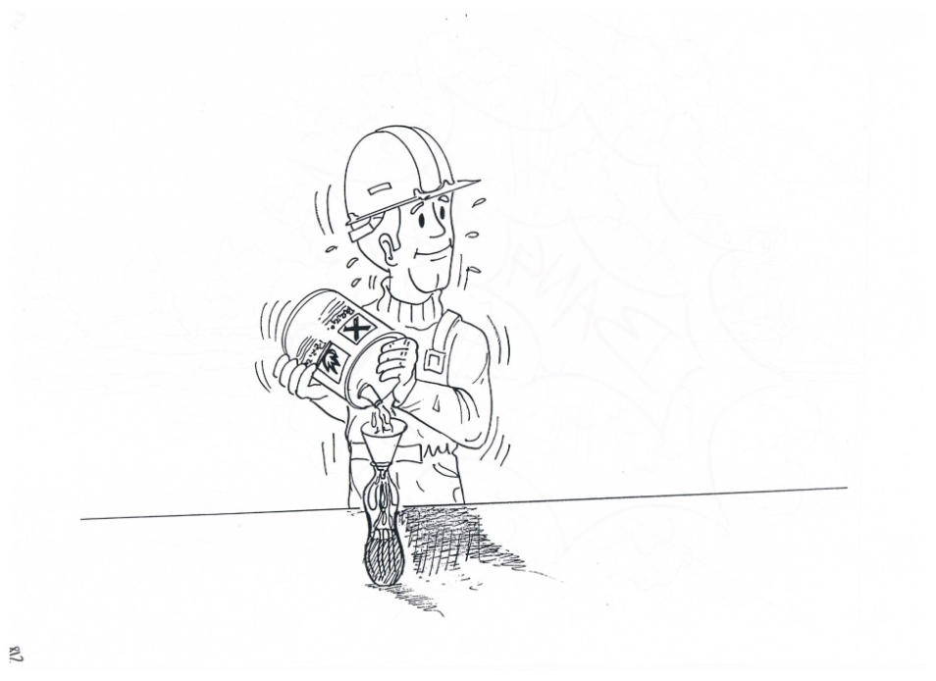
03 – Sostanze nocive

Slide 10
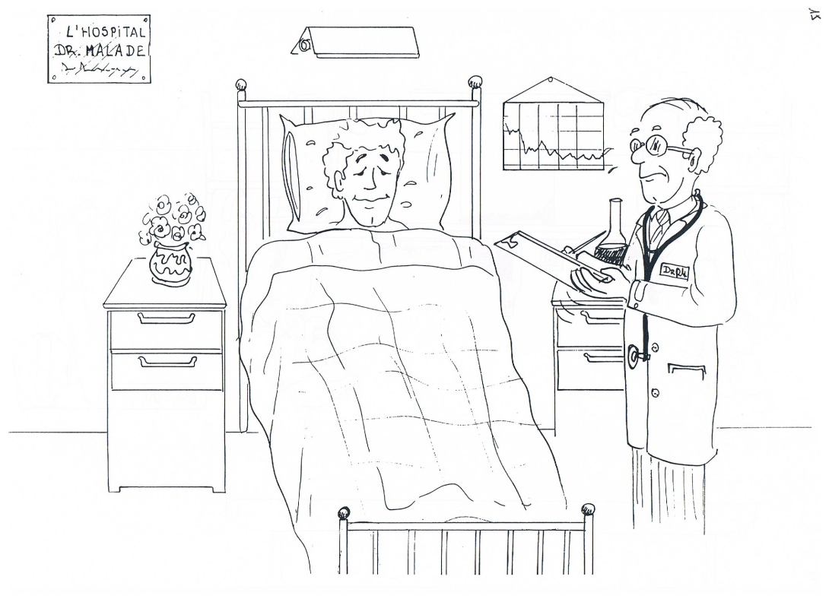
03 – Sostanze nocive

Slide 11
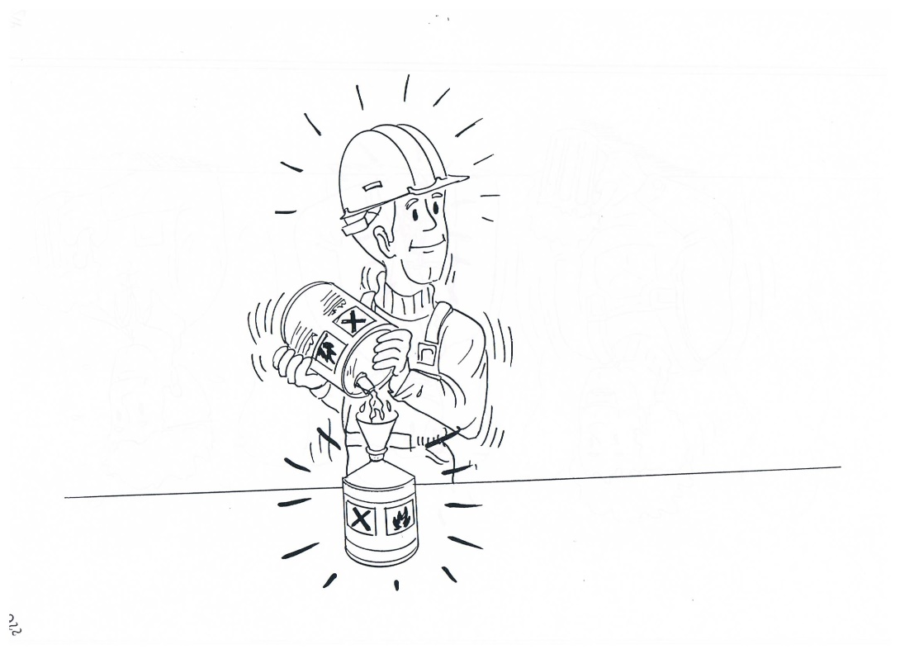
03 – Sostanze nocive

Slide 12
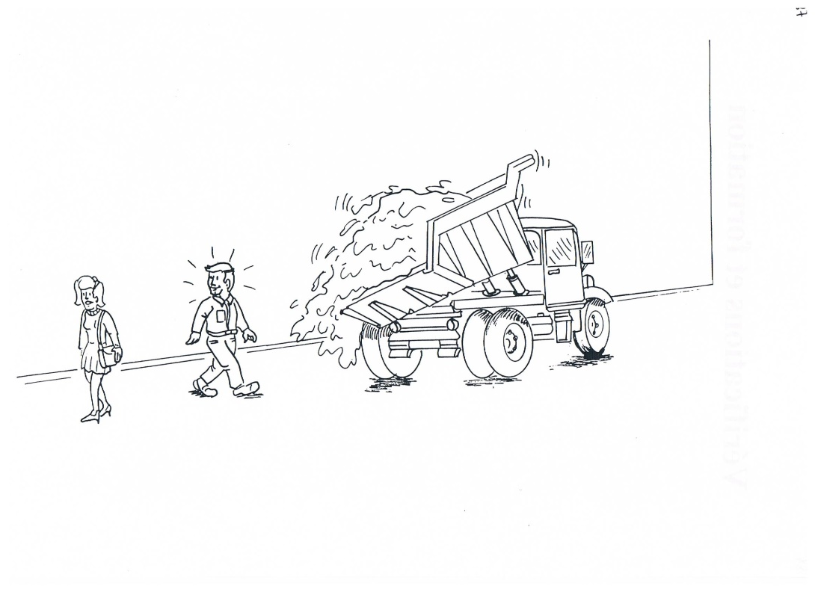
04 – Cantiere stradale e segnaletica

Slide 13
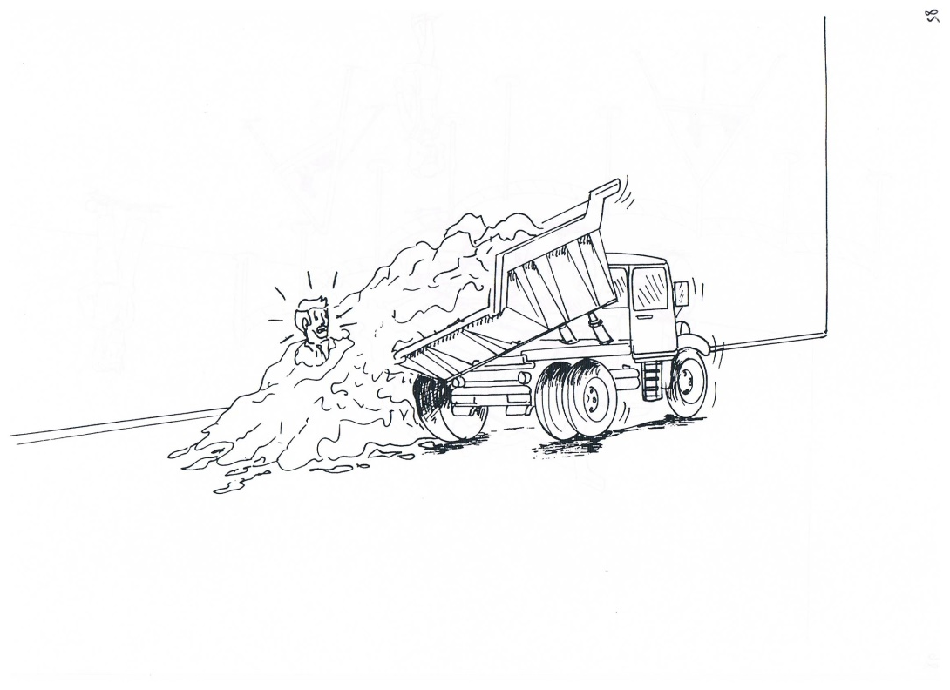
04 – Cantiere stradale e segnaletica

Slide 14
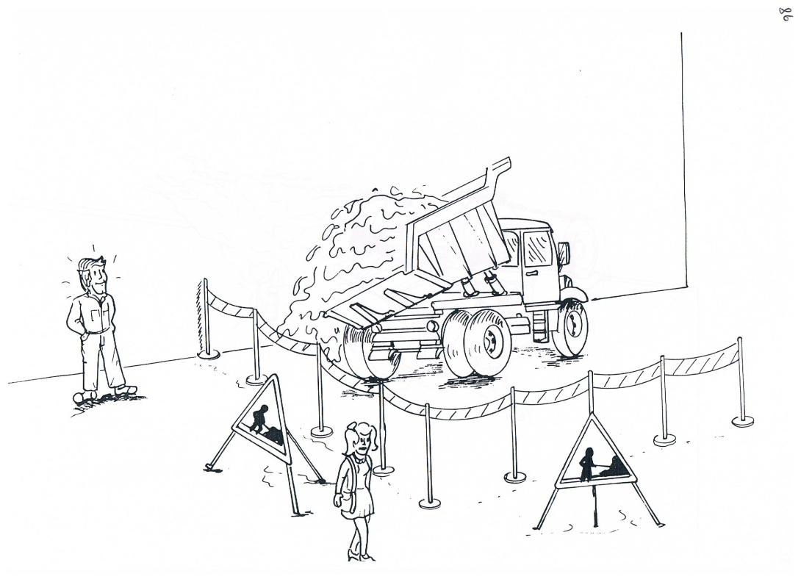
04 – Cantiere stradale e segnaletica

Slide 15
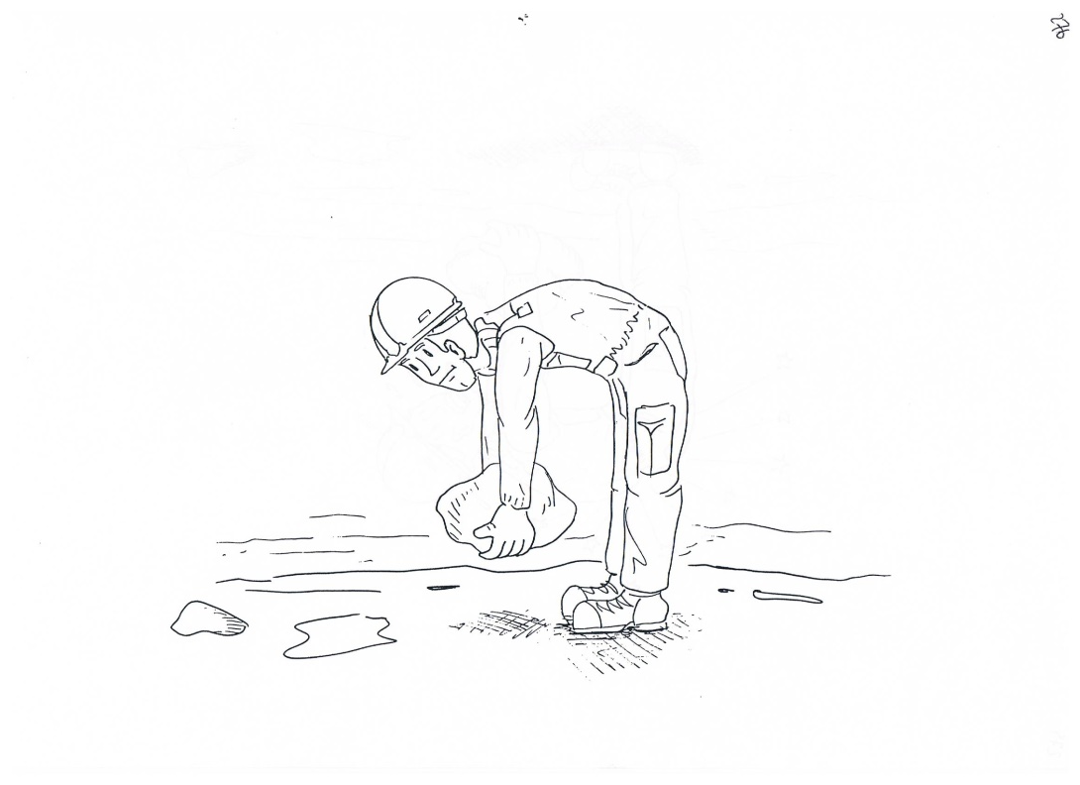
05 – Movimentazione manuale carichi

Slide 16
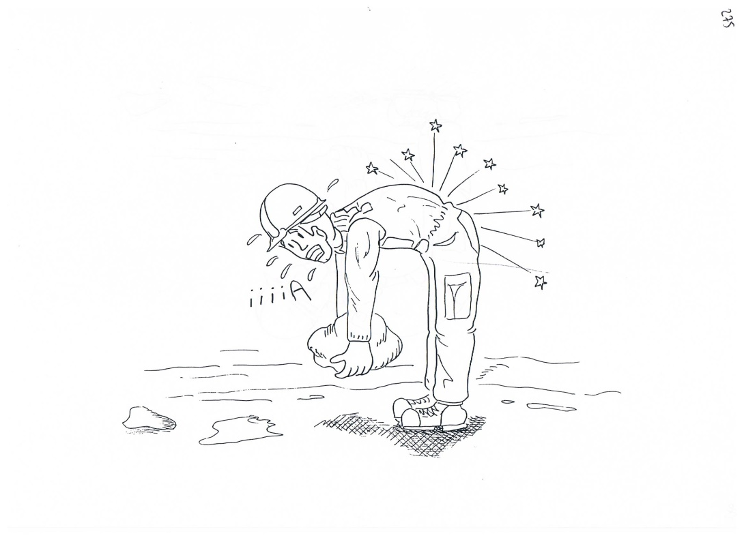
05 – Movimentazione manuale carichi

Slide 17
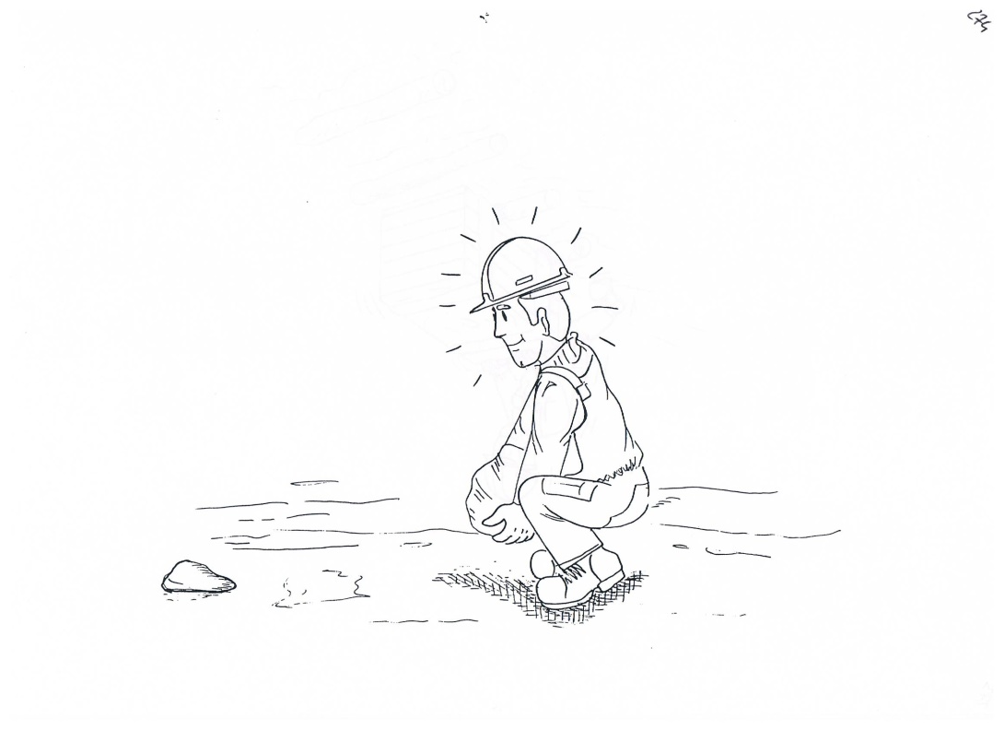
05 – Movimentazione manuale carichi

Slide 18
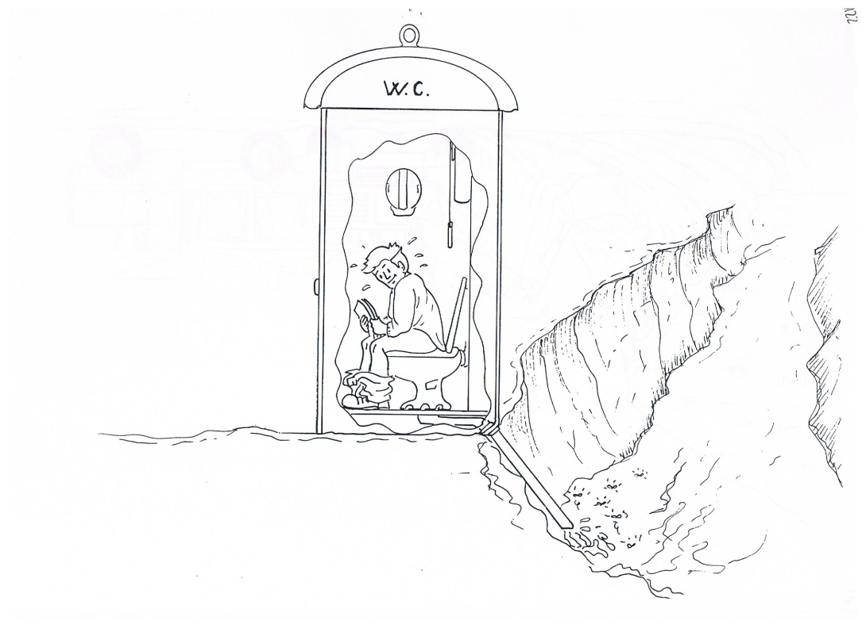
06 – W.C. di cantiere

Slide 19
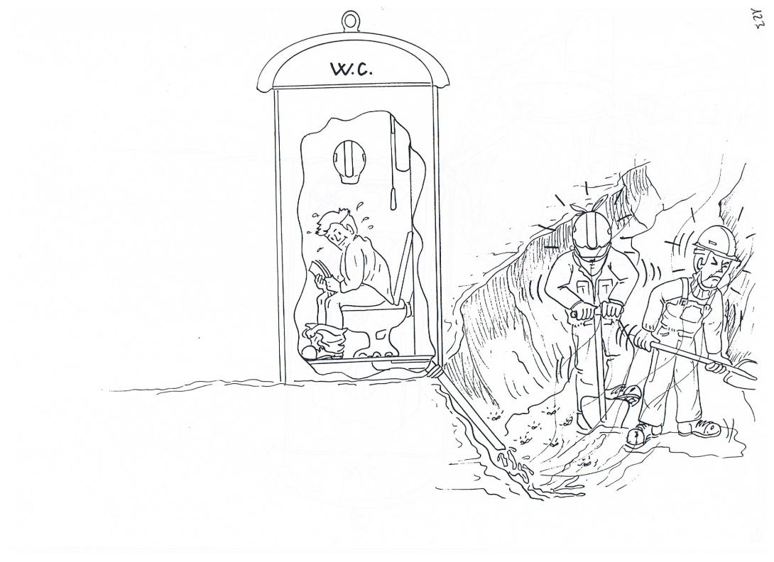
06 – W.C. di cantiere

Slide 20
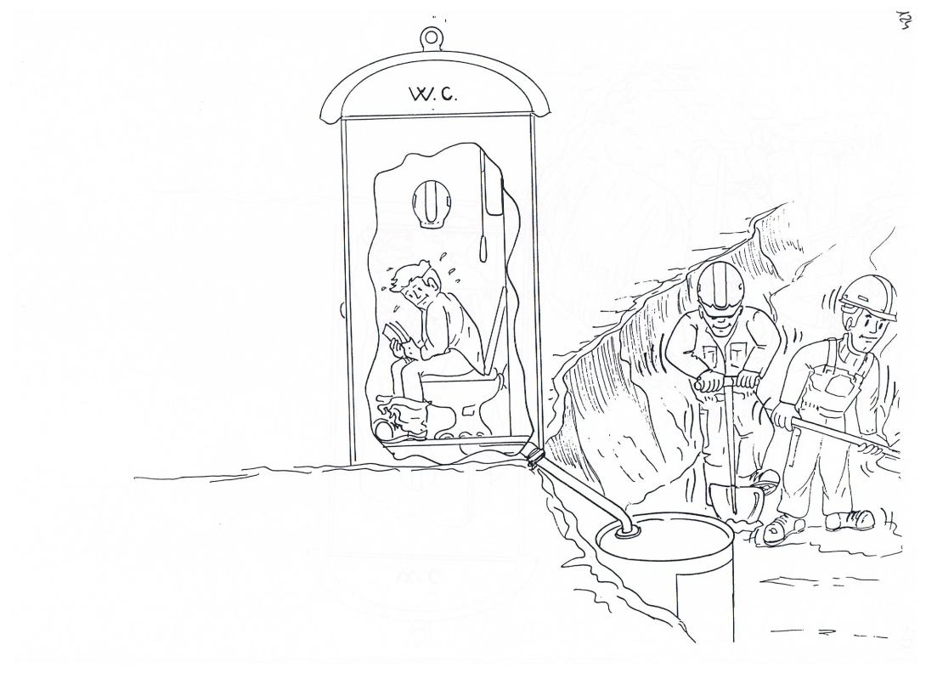
06 – W.C. di cantiere

Slide 21
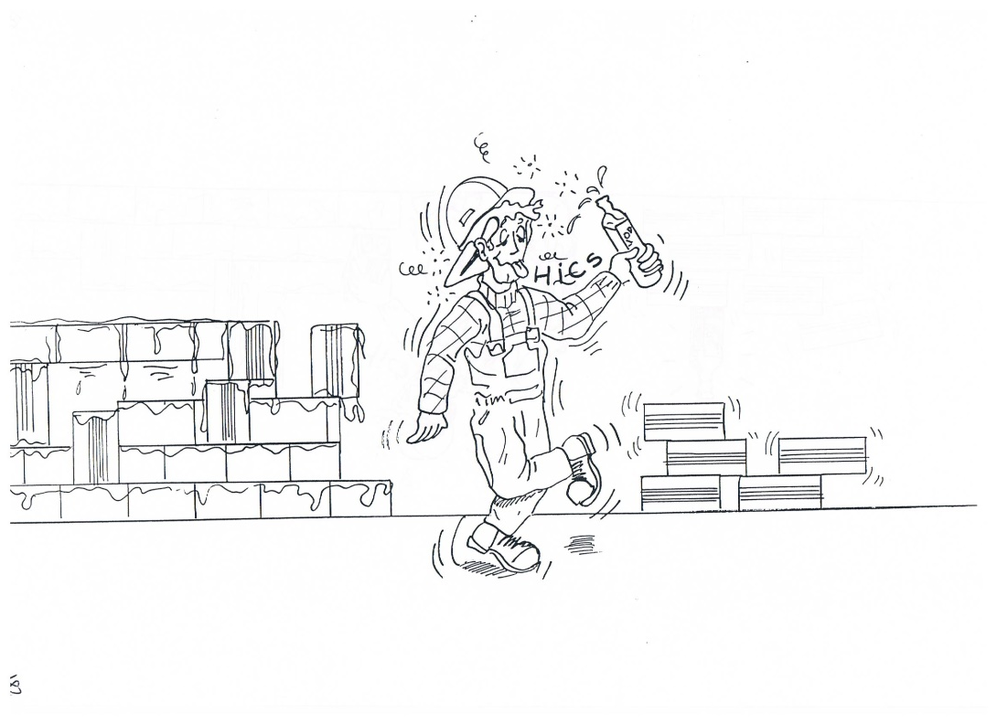
07 – No alcol sul lavoro

Slide 22
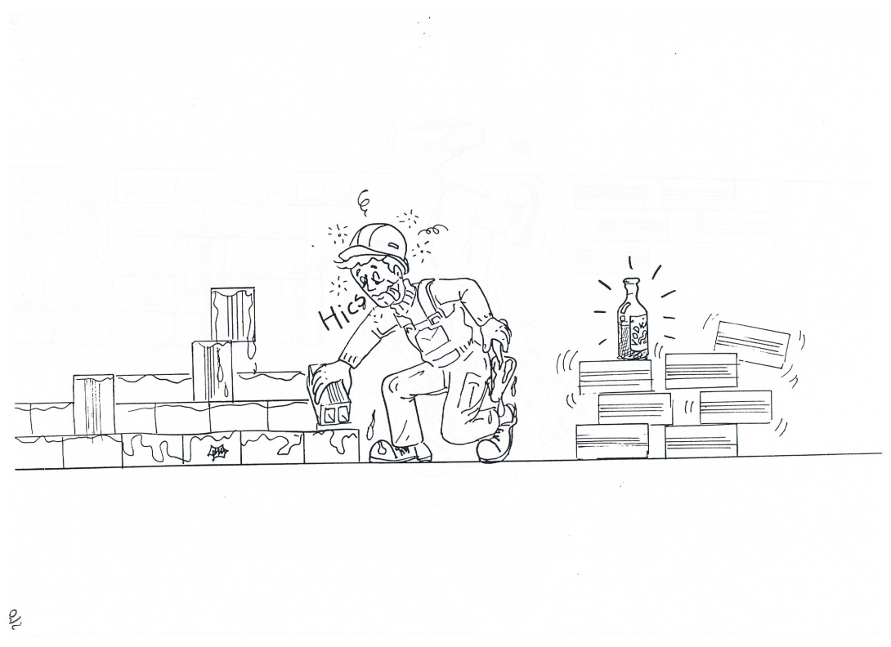
07 – No alcol sul lavoro

Slide 23
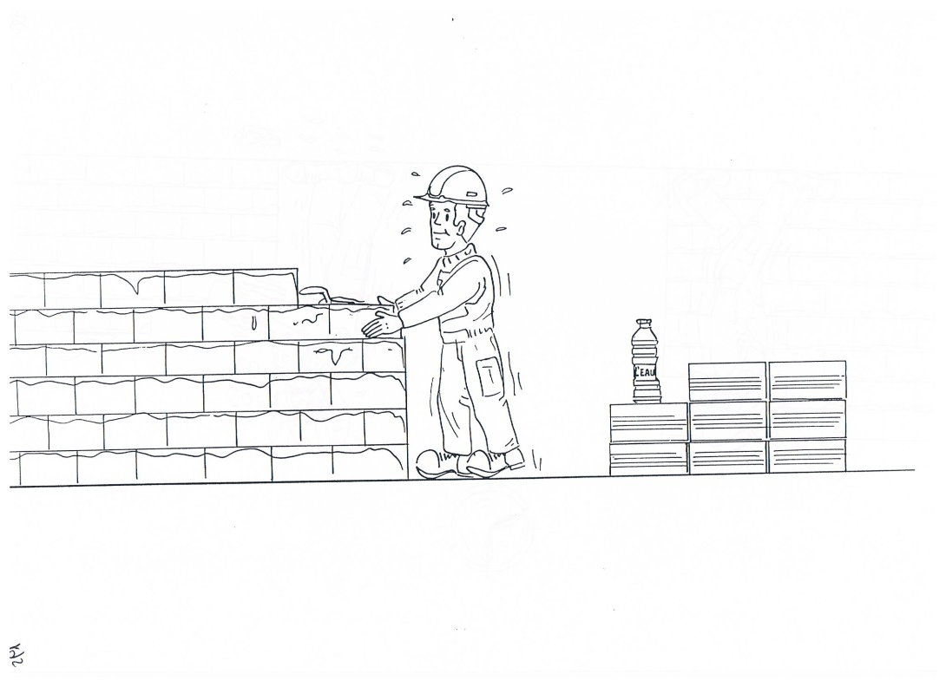
07 – No alcol sul lavoro

Slide 24
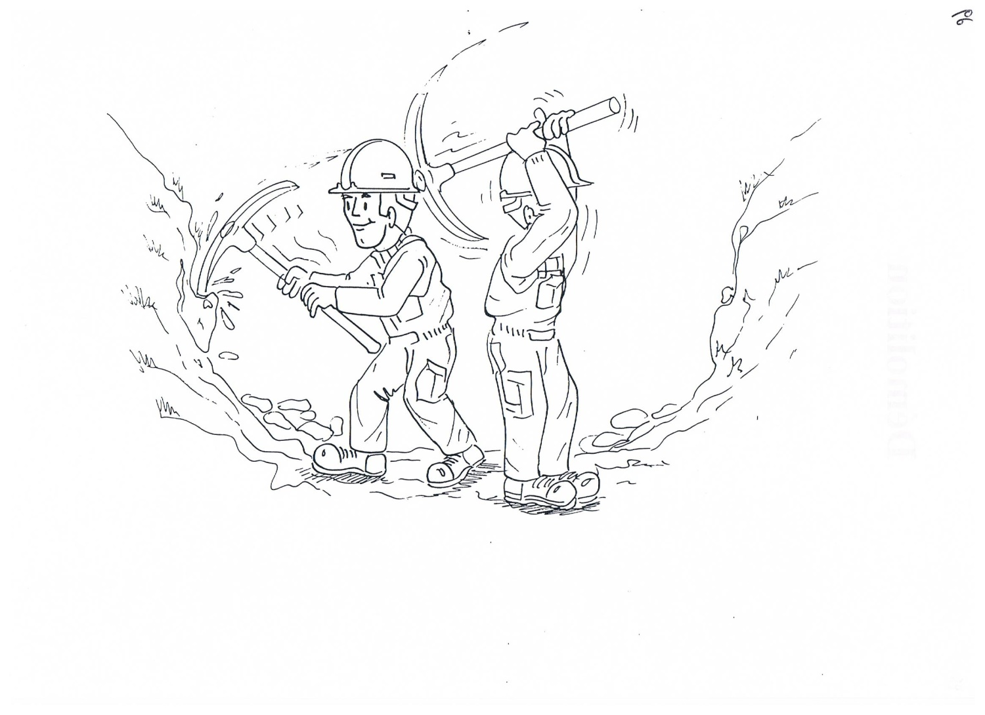
08 – Scava tu che scavo anch’io

Slide 25
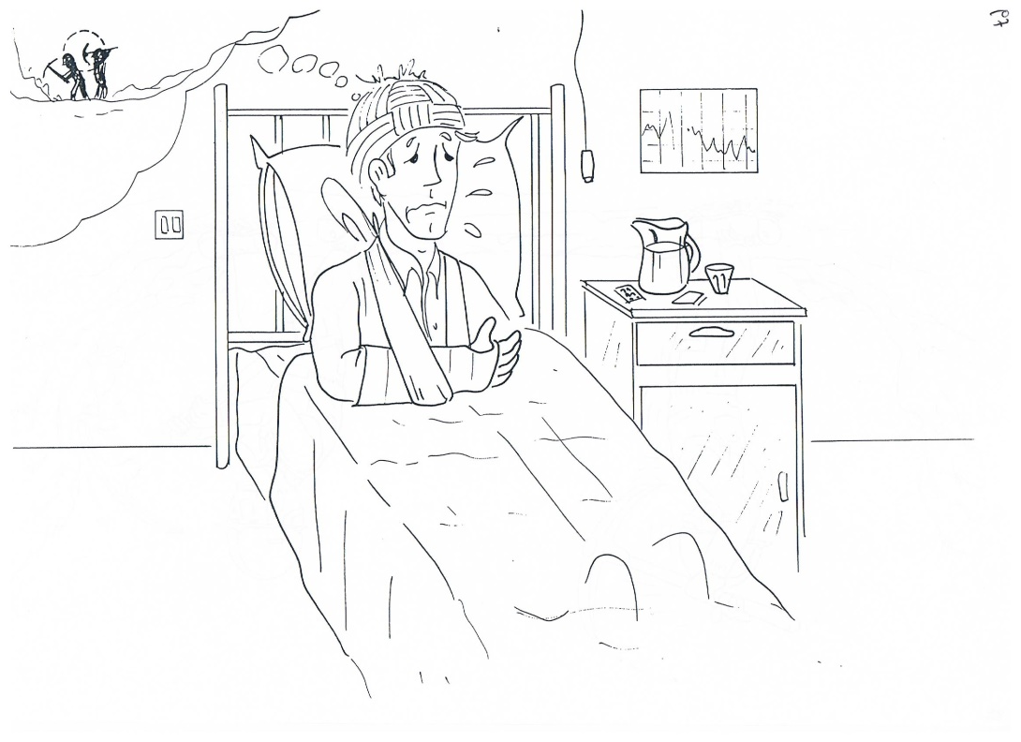
08 – Scava tu che scavo anch’io

Slide 26
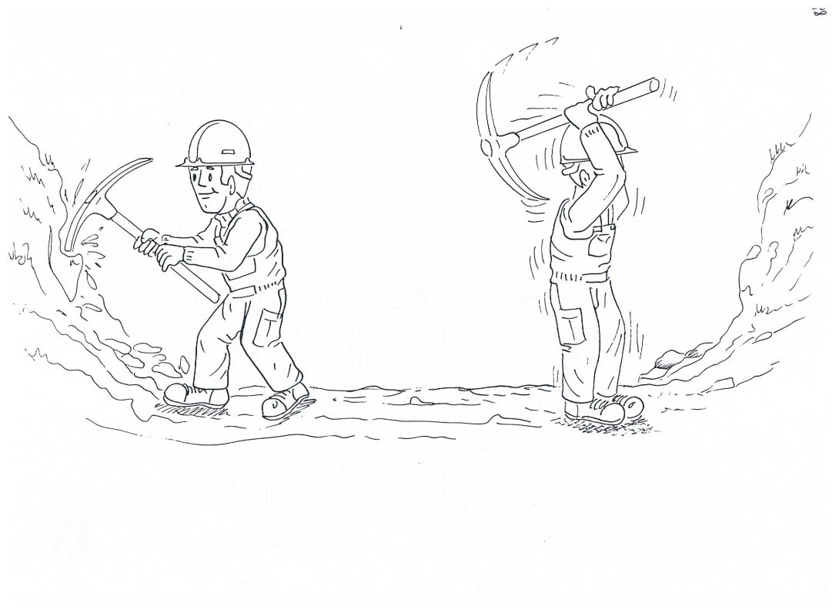
08 – Scava tu che scavo anch’io

Slide 27
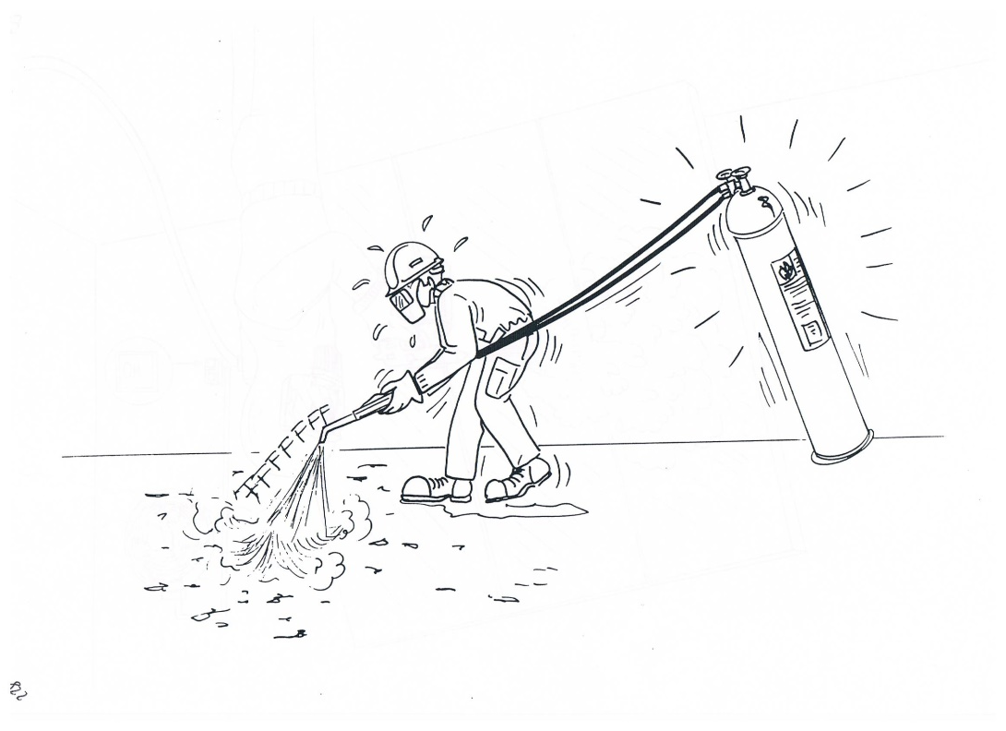
09 – Saldature pericolose

Slide 28
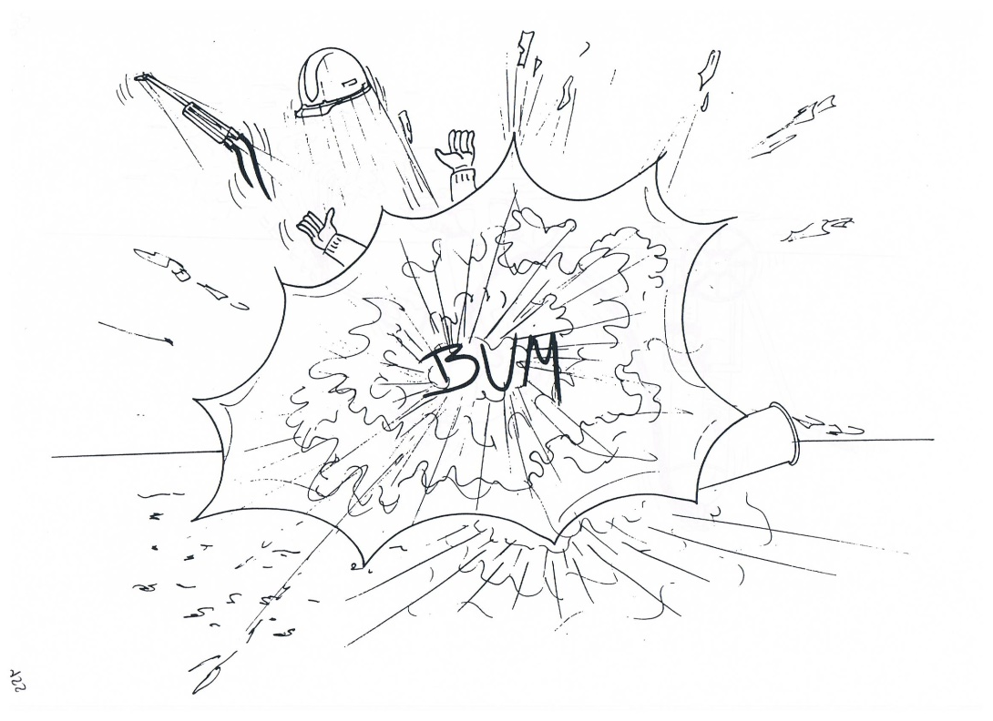
09 – Saldature pericolose

Slide 29
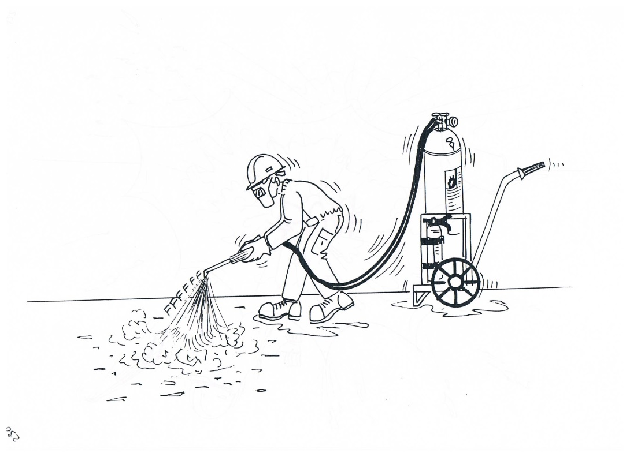
09 – Saldature pericolose

Slide 30
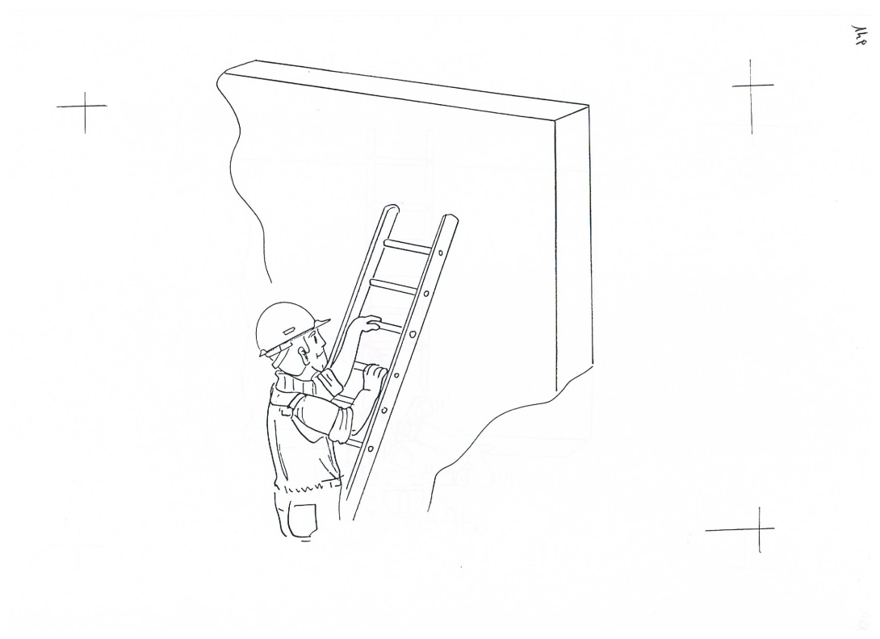
10 – Scala in legno

Slide 31
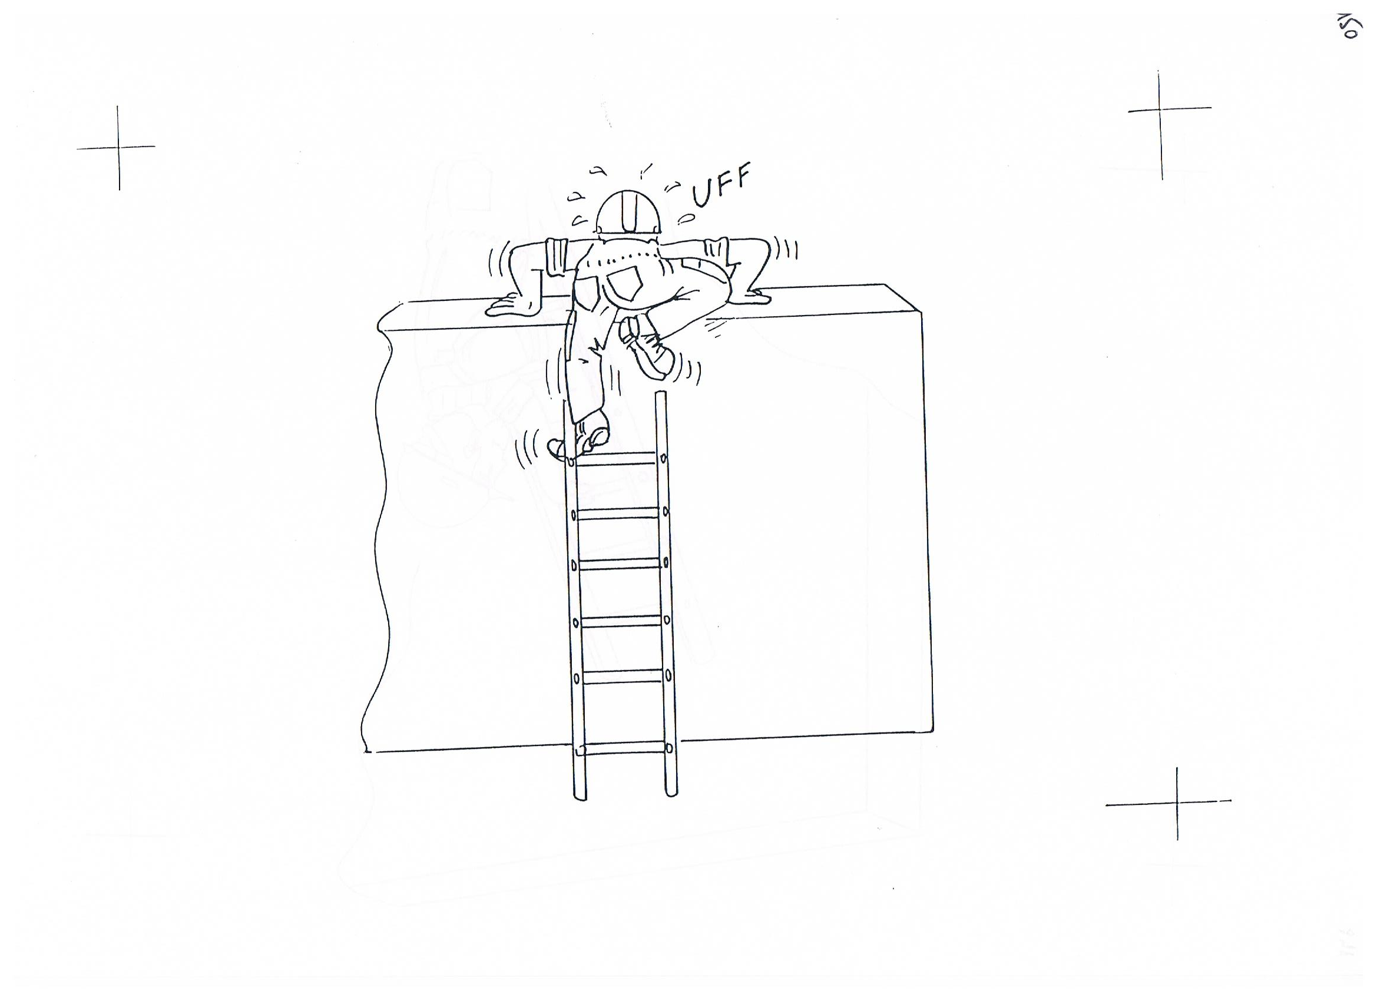
10 – Scala in legno

Slide 32
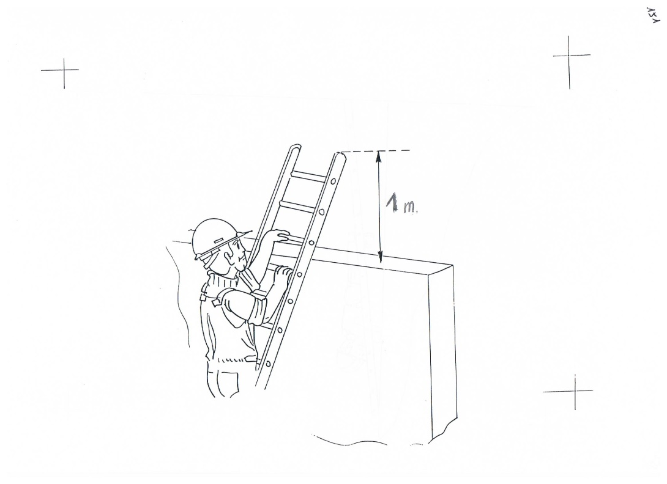
10 – Scala in legno

Slide 33
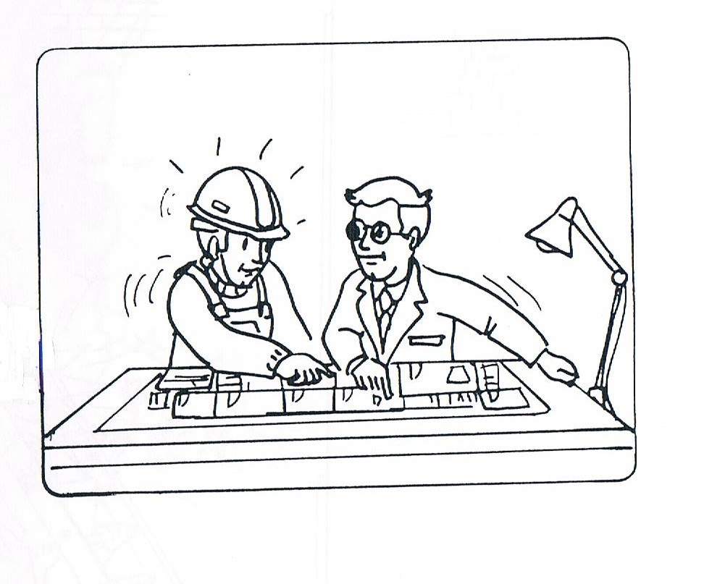
BUON LAVORO!
http://muglialafuria.blogspot.com

